Slide 1
Исследовательская работа
Тема: «Дресс-код и с чем его носить?»
Выполнили: ученицы 4 Б
Иванова Катя и Иванова Женя
Новосибирск 2018

Slide 2
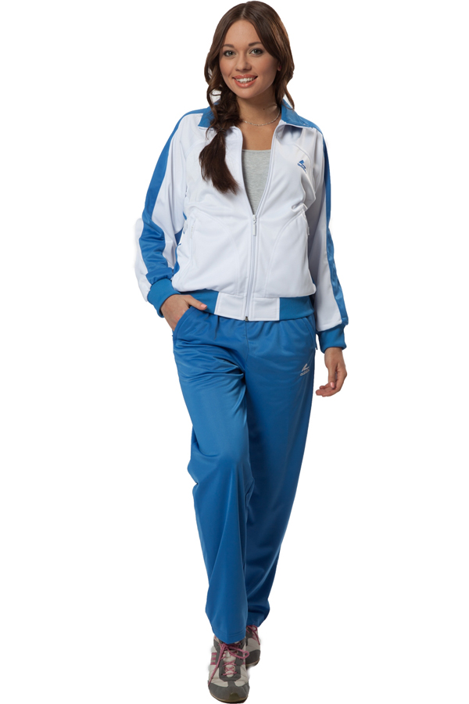

Спортивная форма
«строгий» костюм
2

Slide 3
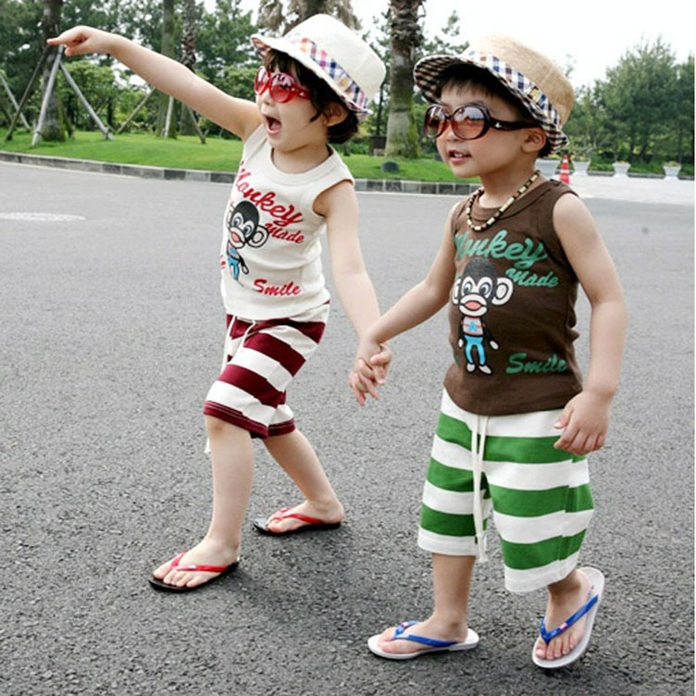
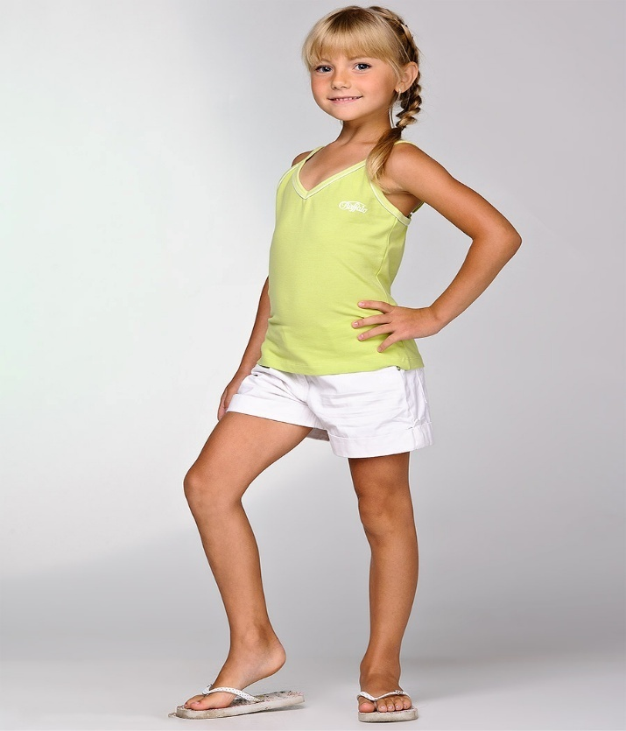
на занятия в школу в шортах и сланцах
3

Slide 4

Дресс-код переводится как «кодекс одежды».
Это форма одежды, требуемая во время посещений определенных
мероприятий, заведений и организаций.
4

Slide 5

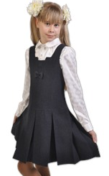

Правила внутреннего распорядка обучающихся МБОУ СОШ №207:
иметь опрятный
внешний вид
деловой стиль в одежде
(школьная форма)
5

Slide 6


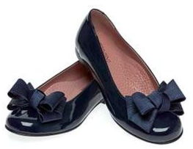

- сменную обувь
- форму для занятий
физической культурой
6

Slide 7
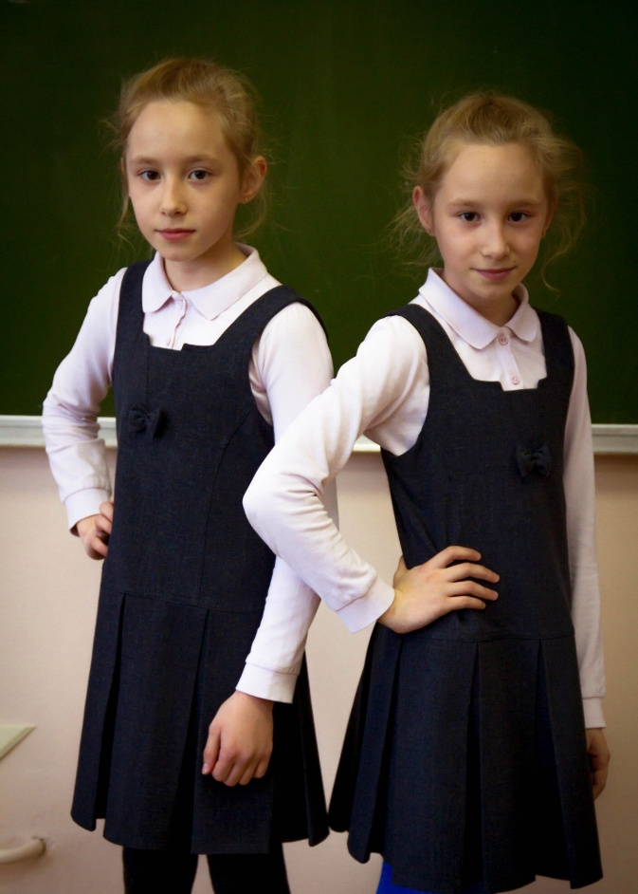

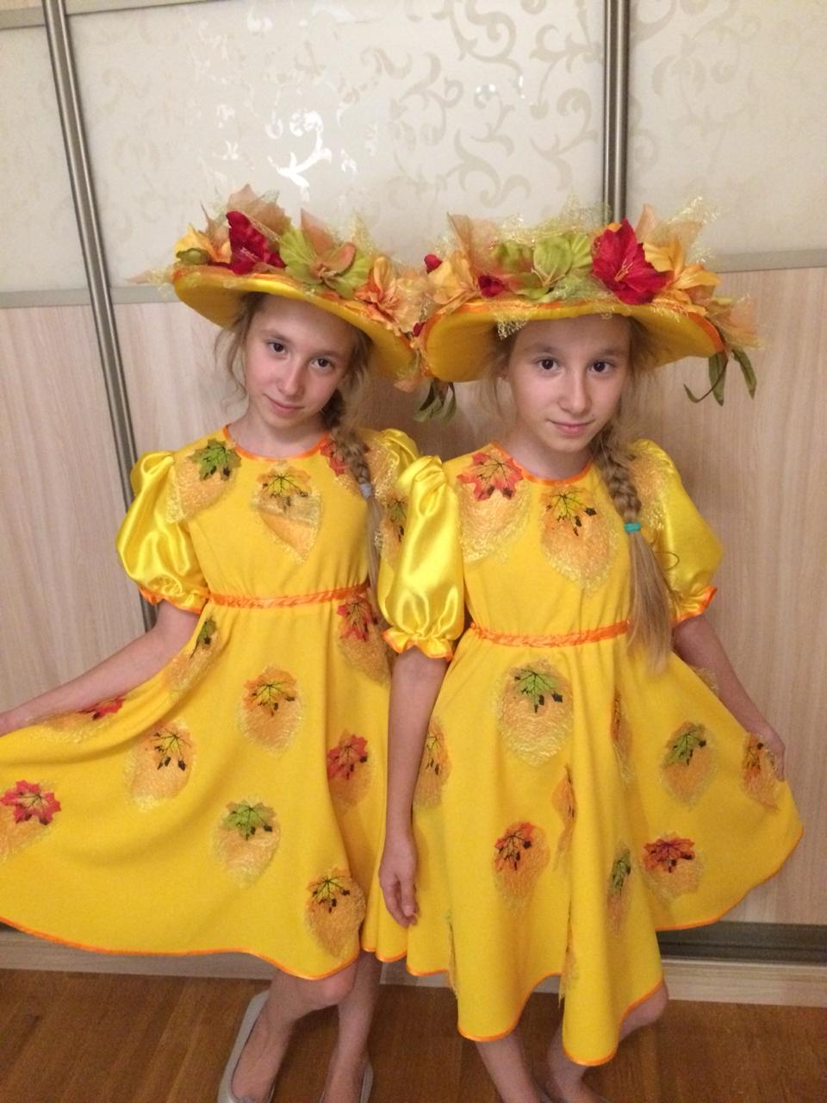
ВИДЫ ДРЕСС-КОДА
ДЕЛОВОЙ
ПОВСЕДНЕВНЫЙ
НАРЯДНЫЙ
7

Slide 8

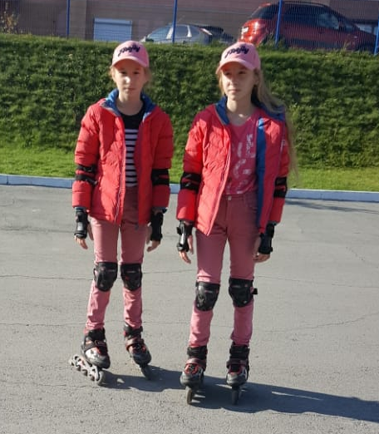
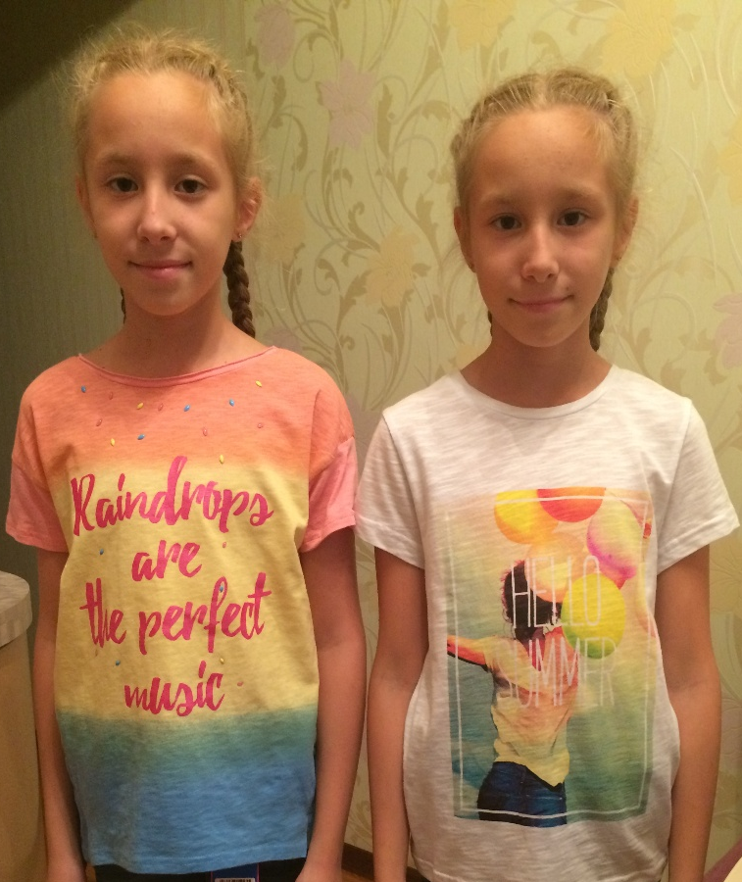
КУРОРТНЫЙ
СПОРТИВНЫЙ
ДОМАШНИЙ
8

Slide 9
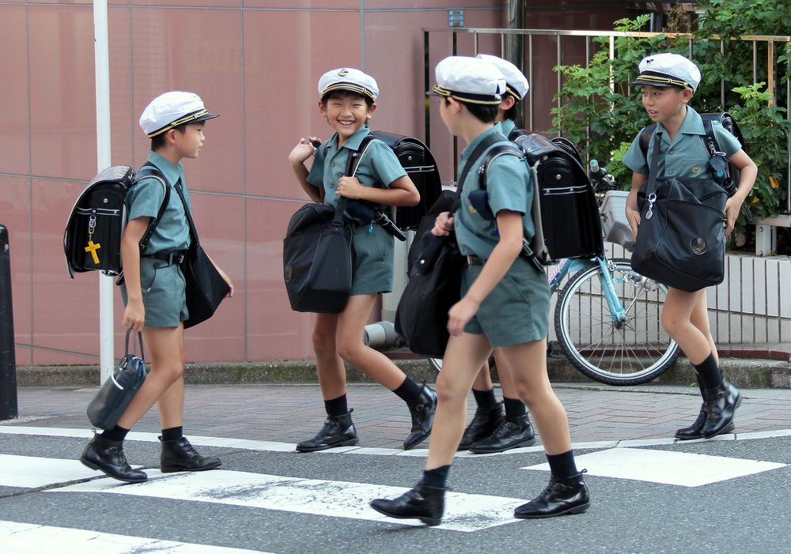
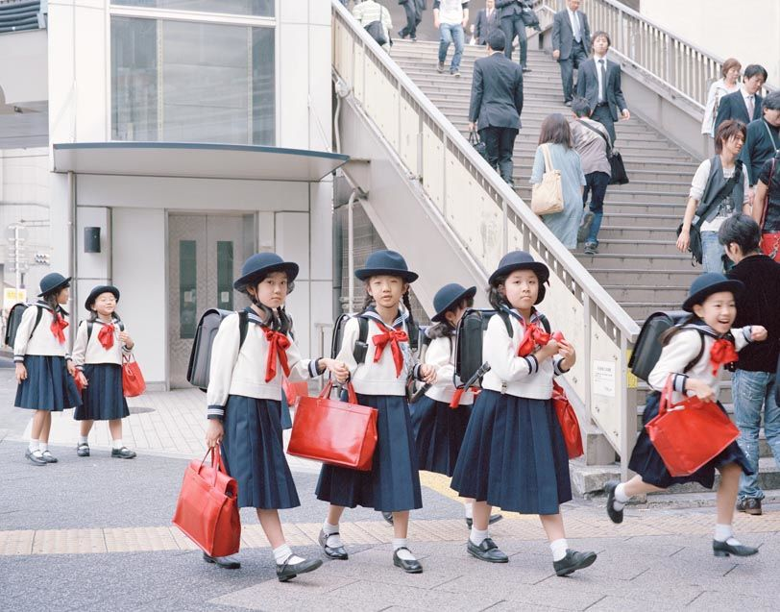
Школьная форма в других странах
в Японии-самая морская
9

Slide 10



Форма в Англии – самая классическая
10

Slide 11
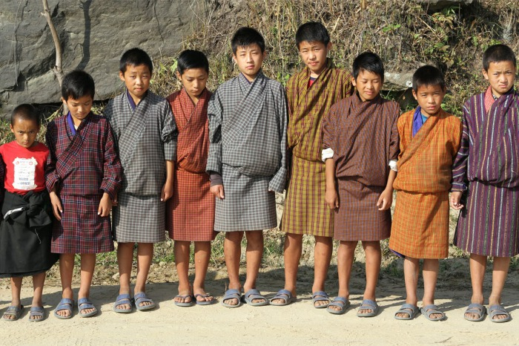
Школьная форма в Бутане
(государство, расположенное между Индией и Китаем) – самая практичная
11

Slide 12
Главные аргументы, что форма обеспечит:
- социальное равенство учащихся (36%);
- дисциплинированность учащихся (31%);
- одинаковый облик детей (17%),
- красивый и аккуратный вид (16%).
12

Slide 13
13

Slide 14
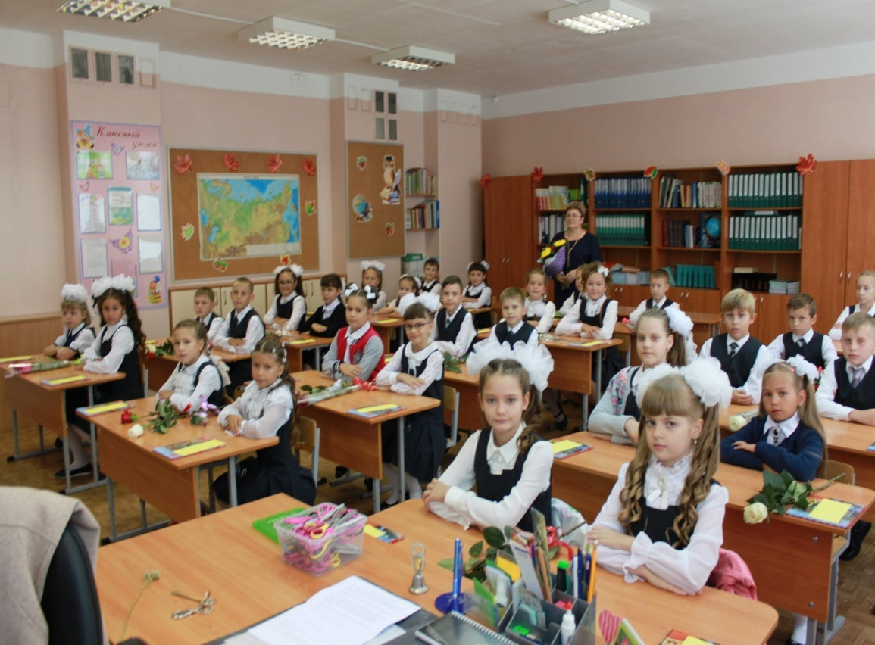
Школьная форма создаёт определённый психологический настрой, приучает ребёнка соответствовать месту, где он находится.
Строгий стиль прививает деловой этикет, не допускает вольностей не только в одежде, но и в мыслях и поступках, не отвлекает от главного – учёбы.
И это, по мнению большинства, очень хорошо!

Slide 15

СПАСИБО ЗА ВНИМАНИЕ!

